Slide 1
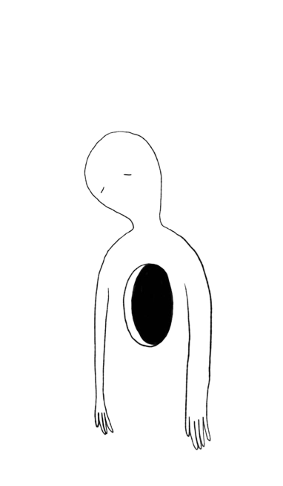
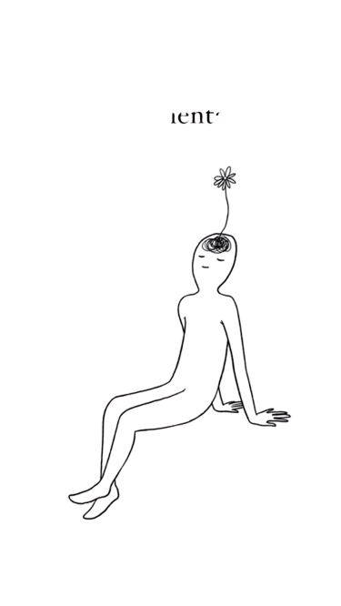
Autoestima

Slide 2
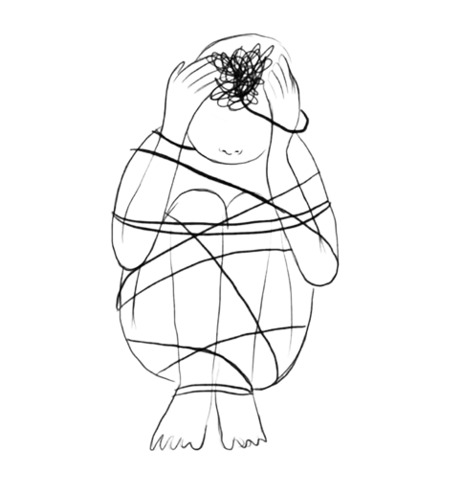
¿Qué es la autoestima?
Es la opinión que tienes acerca de ti, tus valores y apreciaciones propias.
Tipos de autoestima:
1. Autoestima alta 2. Autoestima baja

Slide 3
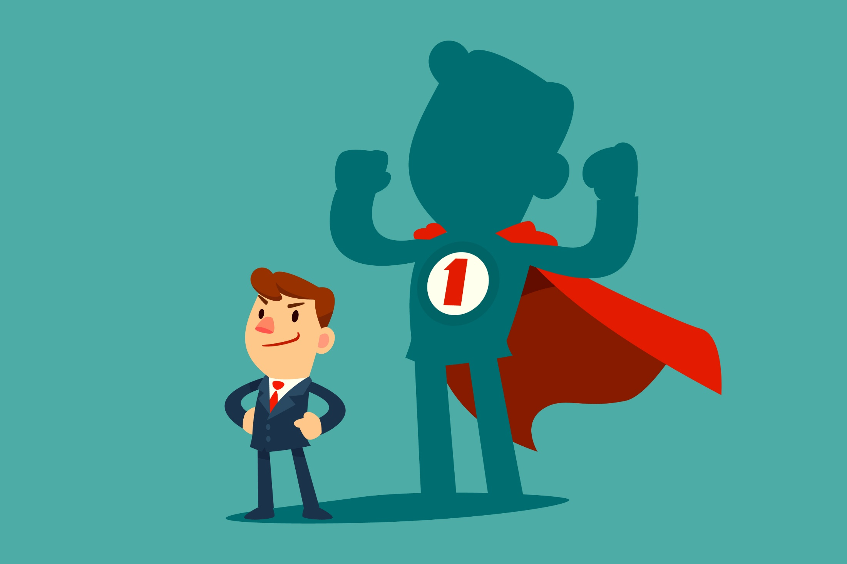
Autoestima alta
Autovaloración:
La persona se considera asi misma/o importante
Apasionamiento:
disfruta sus actividades y se alegra de su existencia
Aceptación:
Se acepta como es
Autoconfianza:
Conoce sus valores y los acepta

Slide 4
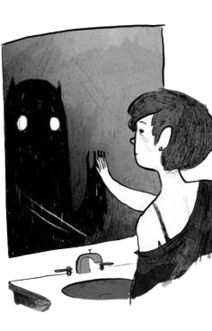
Deseo compulsivo de complacer:
Pone por encima sus necesidades que
La de los demás.
Culpabilidad constante:
Incapaz de perdonarse por sus errores y condena
a los demás
Autoestima baja
Perfeccionismo:
Se exige hacer todo perfecto
Defensividad:
Reacciona ante la vida como un
Constante ataque y es incapaz
de gozar la vida
Autocrítica constante:
Se mantiene intacto su insatisfacción
Hipersensibilidad a la crítica:
No tolera mucho las críticas y es fácil
resentirse

Slide 5
Gracias x su atención

